Slide 1
Sigurnost i privatnost NA INTERNETU
prof. dr Zoran Đurić

Slide 2
UVOD
Cyber kriminalci svakodnevno izvode na hiljade napada različitih tipova
Ciljevi tih napada su državni i kompanijski informacioni sistemi, ali i pojedinci
Značajniji napadi u BiH
Napadi na bankarske informacione sisteme
SBER banka Sarajevo – 2020. godine – 2 600 000 KM
Napadi na energetske kompanije
Sarajevogas – 2022. godine
Napadi na državne informacione sisteme
Parlamentarna skupština BiH – 2022. godine
Vijece ministara BiH – 2022. godine
Napadi na zdravstvene infromacione sisteme
IZIS – 2024. godina
Napadi na obrazovne institucije
International University of Sarajevo – 2024. godina

Slide 3
Fundamentalni sigurnosni zahtjevi
Tajnost
Integritet
Autentičnost
Neporecivost
Dostupnost
Kontrola pristupa

Slide 4
privatnost
Pravo pojedinca da kontroliše kako se njegovi lični podaci prikupljaju, koriste, čuvaju i dijele u digitalnom okruženju
Ključni aspekti:
Kontrola nad ličnim podacima
Zaštita od praćenja i profilisanja
Anonimnost
Sigurnost komunikacije
Pravo na zaborav
GDPR
Nekad je potrebno žrtvovati dio privatnosti radi postizanja sigurnosti

Slide 5
Neke od poznatijih prijetnji sigurnosti
Malware - virusi, trojanski konji, crvi, adware i ransomware
Ransomware - maliciozni softver koji šifruje podatke
DoS i DDoS napadi
Zero-day napadi
Man-in-the-middle napadi
Socijalni inžinjering
Phishing
Vishing
Smishing
Tailgating
Scareware

Slide 6
Rizici po privatnost korisnika
Krađa identiteta
Neovlašten pristup sistemima koje koristimo
Nadzor i praćenje
Zlonamjerni softver
Socijalni inžinjering
Nejasno postavljeni uslovi korištenja
Neovlašteno prikupljanje, korištenje i dijeljenje podataka
Kompromitacija uređaja

Slide 7
Najslabija karika
Najslabija karika, po pitanju sigurnosti i privatnosti, su često sami korisnici, zbog:
Nedostatka svijesti o sigurnosnim prijetnjama
Security awarness obuke
Neopreznosti/nepažnje
Npr. korištenje neažuriranog softvera, pristup malicioznim izvorima, ...
Korištenje slabih sigurnosnih praksi
Loše sigurnosne postavke, slabe lozinke, ne korištenje višefaktorske autentifikacije, ...
Povjerljivost i nepažnja kod dijeljenja informacija
Npr. dijeljenje informacija na socijalnim mrežama i drugim platformama, ...
Loša sigurnosna praksa kod korištenja uređaja
Npr. korištenje uređaja bez zaštite lozinkom, korištenje slabe lozinke, nedostatak ažuriranja operativnog sistema i aplikacija, instalacija malicioznih aplikacija, ...
Psihološke tehnike
Napadači često koriste psihološke tehnike kako bi iskoristili emocionalne reakcije korisnika, kao što su strah, znatiželja ili pohlepa

Slide 8
Izazovi
Nedostatak IT inžinjera
Nedostatak stručnjaka za cyber sigurnost
Neadekvatna implementacija sigurnosnih mjera / neadekvatna konfiguracija uređaja i softvera
Neadekvatna svijest o sigurnosnim prijetnjama
Nedostatak formalnih procedura
Nedostatak sigurnosnih politika
Nedostatak protokola za sigurnosne incidente
Spor odgovor na prijetnje
Nedostatak CERT timova
Nedostatak koordinacije i razmjene informacija o prijetnjama
Problemi u pružanju pomoći u rješavanju sigurnosnih incidenata
Manjak koordinacije između različitih organizacija i resursa

Slide 9
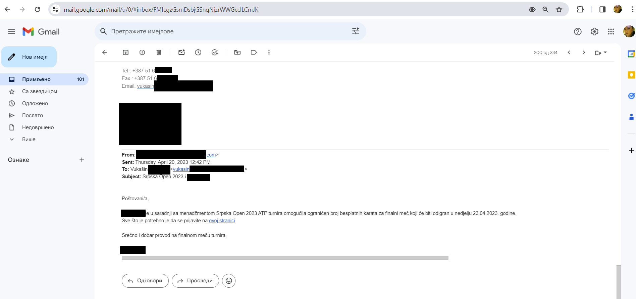
Primjeri phishing napada

Slide 10
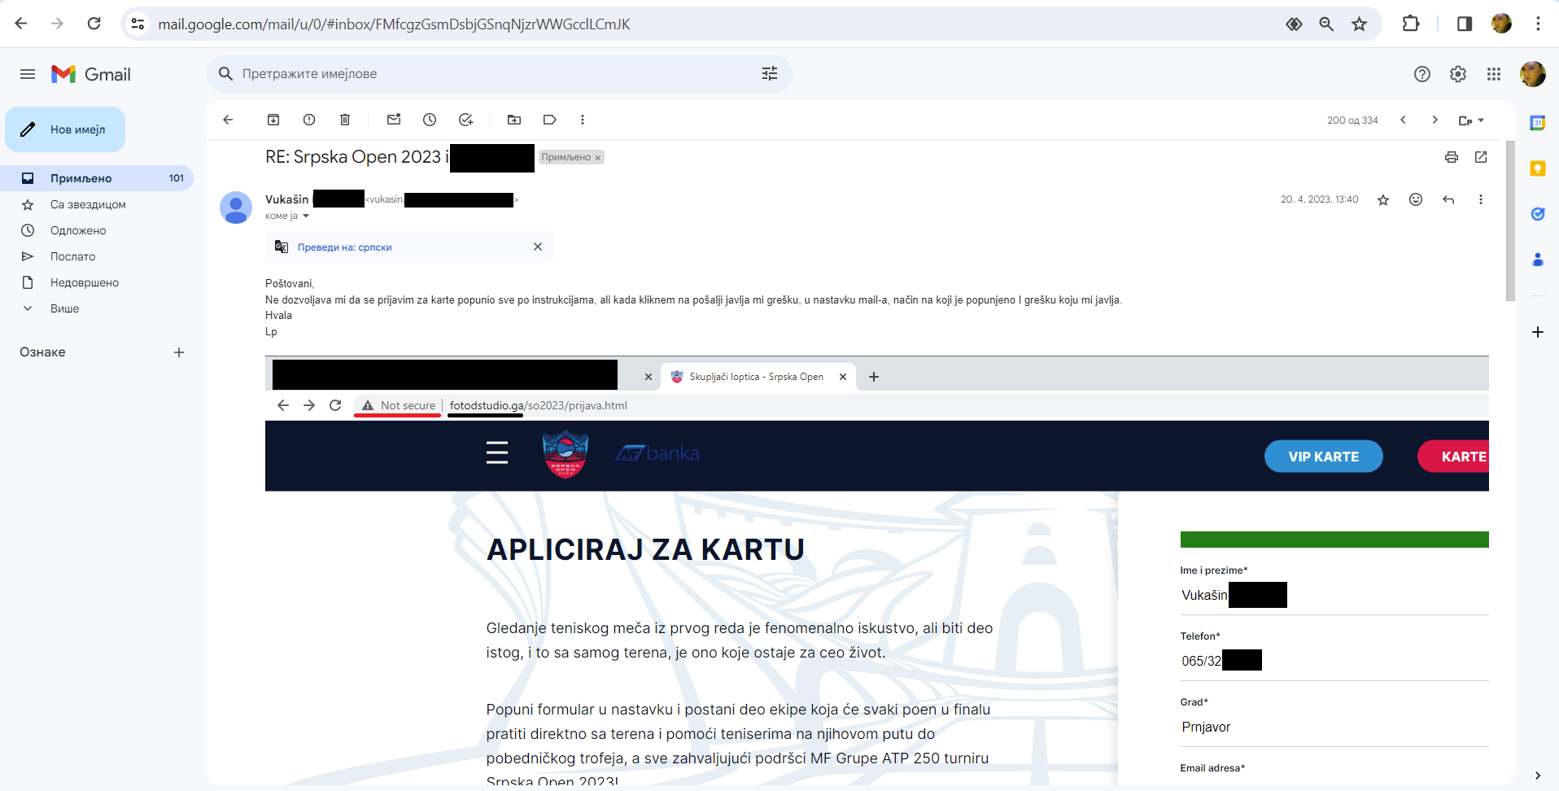
Primjeri phishing napada

Slide 11
Primjeri phishing napada

Slide 12
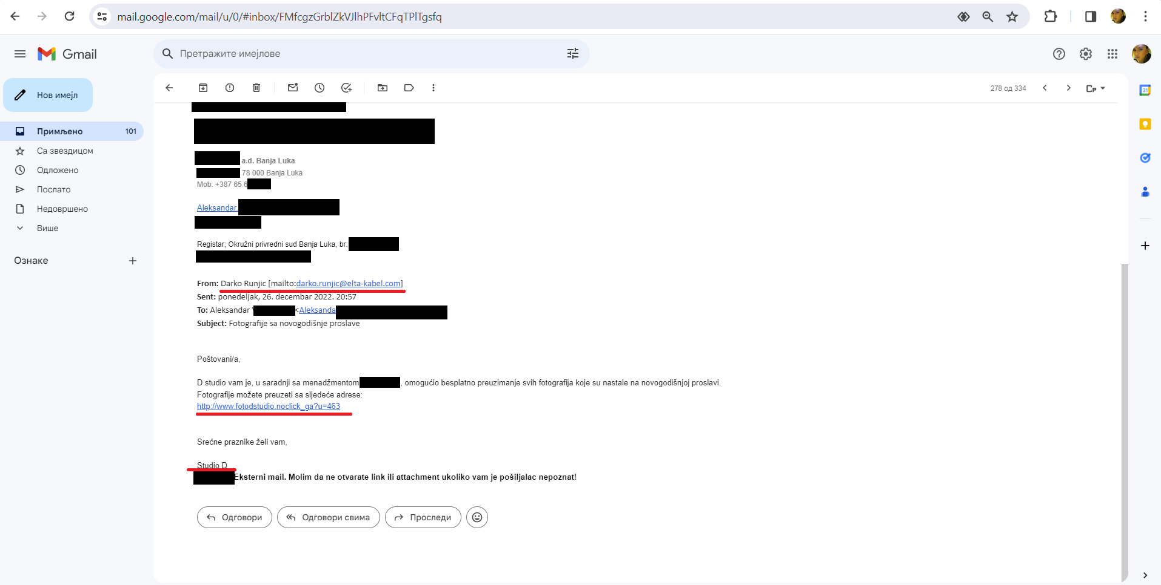
Primjeri phishing napada

Slide 13
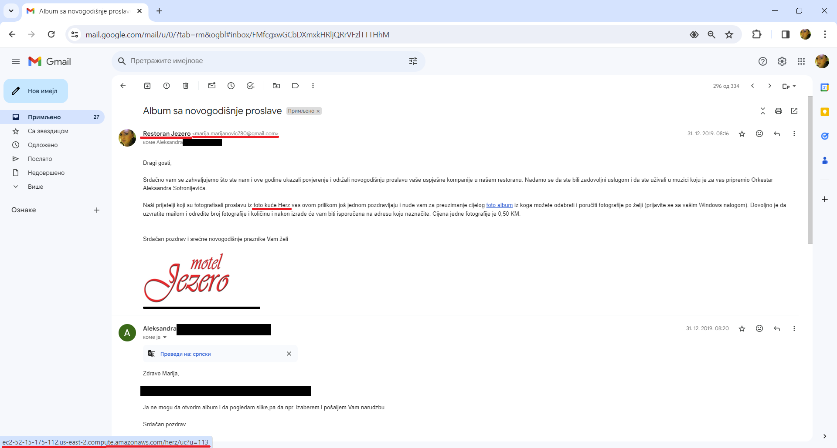
Primjeri phishing napada

Slide 14
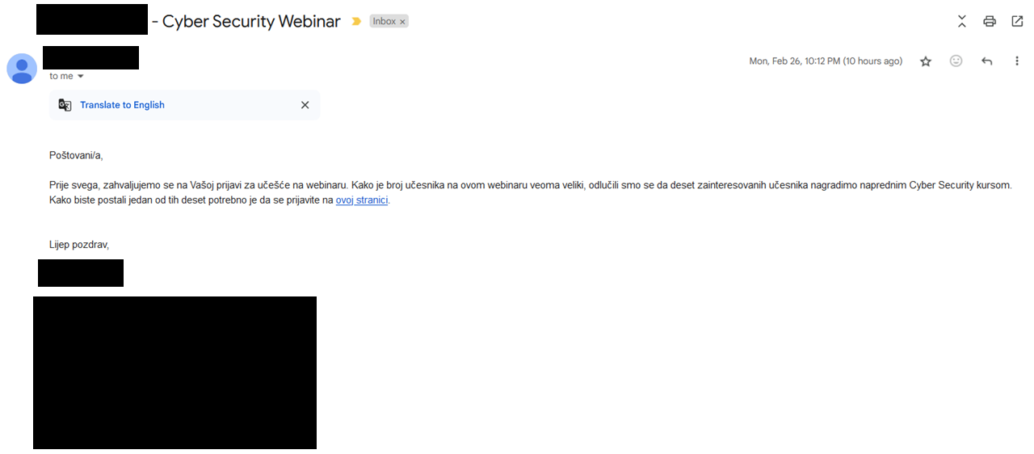
Primjeri phishing napada

Slide 15
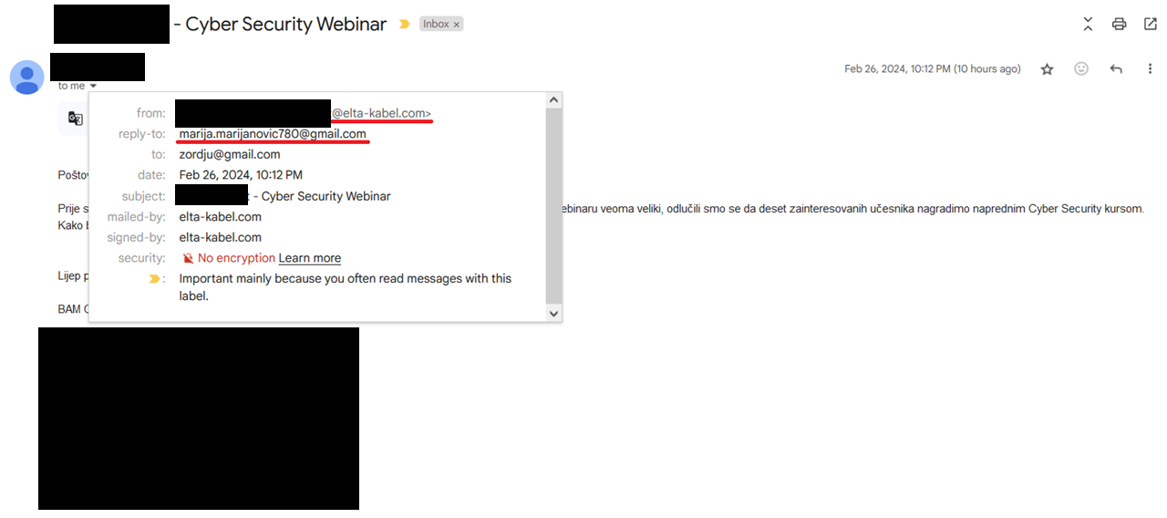
Primjeri phishing napada

Slide 16
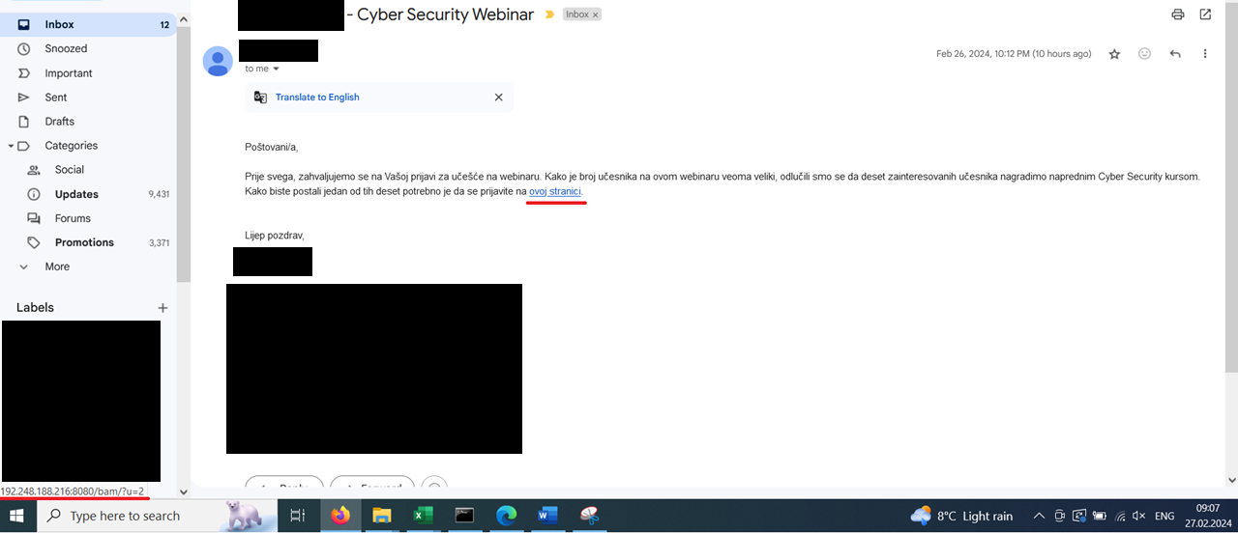
Primjeri phishing napada

Slide 17
Primjeri phishing napada

Slide 18
KAKO SE ZAŠTITITI?
Sigurnost lozinki
dužina lozike - 16+ karaktera
složenost lozinke - kombinaciju slova (velika i mala), brojeva i specijalnih znakova
jedinstvenost lozinke - za svaki korisnički nalog istog korisnika
izbjegavati poznate i očite fraze ili uzorke kao lozinke – npr. imena i prezimena osoba, nazive gradova, datume rođenja i sl.
upravljanje lozinkama – ne zapisivati ih i sl.
ne dijeliti lozinke
redovna promjena lozinki
pogađanje lozinke – brute force napad, dictionary napad...
primjer: lozinka od 6 karaktera, gdje su karakteri mala slova engleskog alfabeta - broj mogućih lozinki je jednak broju permutacija sa ponavljanjem
26⁵ – 11 881 376
26⁶ – 308 915 776
26⁷ – 8 031 810 176

Slide 19
KAKO SE ZAŠTITITI?
Sigurnost uređaja
redovno ažuriranje operativnih sistema
redovno ažuriranje aplikacija
korištenje antivirusnih alata
vršiti sigurnosne kopije (backup)
koristiti snažne mehanizme autentikacije
omogućiri šifrovanje podataka na uređaju
kontrola dozvola na aplikacijama
korištenje pouzdanih wi-fi mreža
fizička sigurnost uređaja
sigurno rukovanje eksternim uređajima, poput USB uređaja
...

Slide 20
KAKO SE ZAŠTITITI?
Sigurnost na društvenim mrežama i IM aplikacijama
podešavanje sigurnosnih postavki naloga i postavnki vezanih za privatnost
prepoznavanje lažnih profila
preporznavanje phishing linkova
razumijevanje rizika povezanih s dijeljenjem ličnih podataka
korištenje snažnih lozinki
aktivacija MFA, ako je podržana
aktiviranje obaviještenja o prijavama na nalog
izbjegavanje neprovjerenih aplikacija za društvene mreže
...

Slide 21
KAKO SE ZAŠTITITI?
Sigurnost na javnim mrežama
upoznati se sa rizicima korišćenja javnih Wi-Fi mreža
izbjegavanje osjetljivih aktivnosti dok ste povezani na nepoznatu mrežu (poput unosa podataka o bankovnoj kartici)
onemogućavanje automatskog povezivanja
korištenje HTTPS protokola
onemogućavanje dijeljenja datoteka dok ste povezani na nepoznatu mrežu
korištenje firewall-a na uređaju
provjera autentičnosti mreže radi izbjegavanja povezivanja na lažnu mrežu
voditi računa o korisničkoj autentifikaciji - ako mreža zahtijeva korisničko ime i lozinku, izbjegavajte korištenje istih lozinki kao za osjetljive naloge
...

Slide 22
KAKO SE ZAŠTITITI?
Sigurnost elektronske pošte
prepoznati phishing email
prepoznati sumnjive linkove
izbegavanje preuzimanja sumnjivih priloga
provjera adrese pošiljaoca
šifriranje osjetljive komunikacije (PGP/GPG)
provjera legitimnosti zahtjeva drugim kanalom
korištenje poslovnih email adresa za poslovnu komunikaciju, a privatne zadržati za ličnu upotrebu
koristiti anti-virus i anti-spam rješenja
uklanjati stare i nepotrebne email poruke koje mogu sadržavati osjetljive informacije
...

Slide 23
PITANJA?

